Slide 1
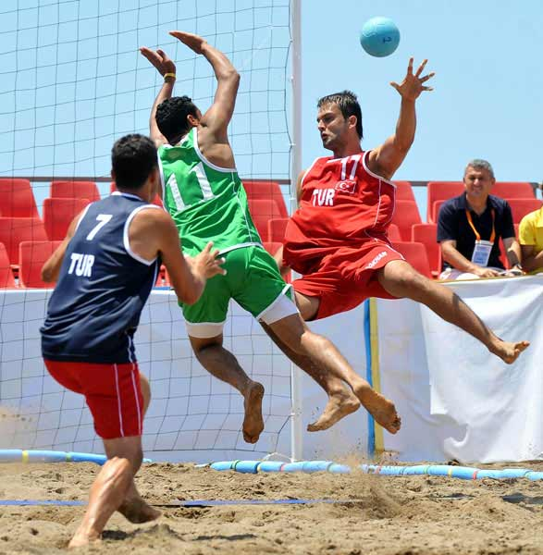
PLAJ HENTBOLU
IHF Oyun Kuralları (1 Ağustos 1997) Plaj Hentbolu oyun kurallarının çok önemli bir parçasıdır.
Gerekli farklılık ve ayrıntılar aşağıdaki kurallarda verilmiştir. Plaj hentbolu ve turnuvaları erkek, bayan veya karışık takımlarla oynanabilir.

Slide 2
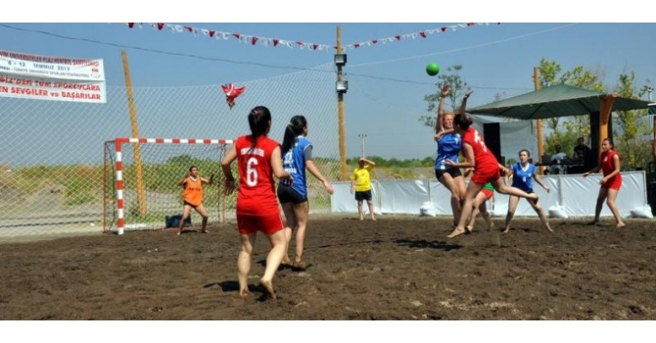
Köyceğiz ilçesinde bu yıl 16'ncısı düzenlenen Üniversiteler Yaşar Sevim Plaj Hentbol Turnuvası başladı. Turnuvanın 1998'de 9 takımla başlamış, bugün 30 takıma ulaşmıştır.

Slide 3
Kural 1 : Oyun Alanı
Oyun alanı dikdörtgen biçiminde, 27 m uzunluğunda ve 12 m genişliğindedir. Bir oynama alanı ve iki kale alanından oluşur.Oyun Alanı'nın yüzeyi en az 40 cm derinliğinde bir kum tabakasından müteşekkildir. Oyun Alanı'nın çevresinde yaklaşık 3 m genişliğinde serbest bir alan bulunmalıdır.
Oynama alanı 15 m uzunluğunda ve 12 m genişliğindedir. Çevreleyen çizgiler 8 cm civarında genişliği olan elastik, renkli bir şerit veya yine esnek ve renkli bir halat ile gösterilir.

Slide 4
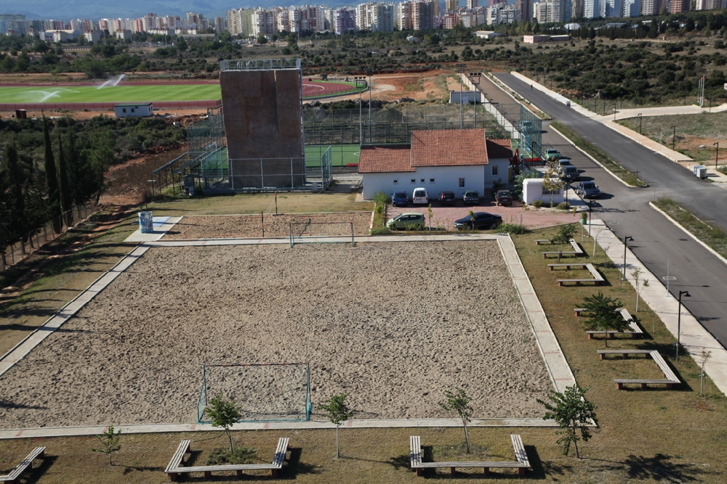

Slide 5
Saat hakemi masası en az üç dört kişinin oturmasına yetecek durumda olmalı ve kenar çizgisinin tam ortasından en az 3 m geriye konmalıdır.
Saha oyuncuları için değişme alanı 15 m uzunluğunda ve yaklaşık 3 m genişliğindedir. Sahanın her iki yanında, kenar çizgilerinin dışında birer tane bulunur.
Kaleciler sahayı değişme alanındaki kenar çizgisi ya da kendi takımlarının kale alanındaki kenar çizgisi üzerinden terk etmek zorundadırlar.
Kaleciler sahaya kendi takımlarının kale alanındaki kenar çizgisi üzerinden girmek zorundadırlar.

Slide 6
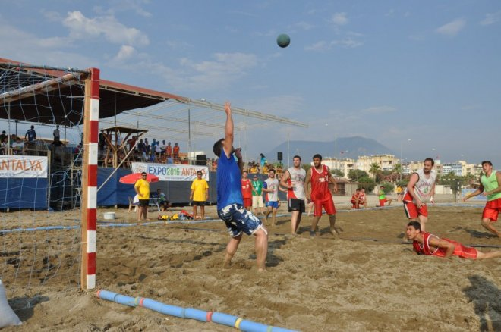

Slide 7
Kural 2 : Oyun Süresi
Oyun ayrı ayrı sonuçlanan iki devreden oluşur. Her devre 10 dakika sürer. Devre arası 5 dakika sürer.
Her devre hakem atışıyla başlar. Yazı-tura ile kaleler belirlenir. Diğer takım hangi kenar çizgisinde değişme alanının bulunacağını seçer. Devre arasından sonra takımlar kaleleri değişirler. Değişme alanlarını değişmezler.
Bir devrenin sonunda skor berabere ise "altın gol" uygulamasına geçilir, yani bir sonraki gol kazananı belirler. Oyun tekrar hakem atışıyla başlar.
Kural 3: Top
Erkekler topu 350 - 370 g ağırlığındadır ve çevresi 54 - 56 cm'dir. Bayanlar topu 280 - 300 g ağırlığındadır ve çevresi 50 - 52 cm’dir.Karışık takımlarla oynanan oyunlarda erkek topu kullanılır.

Slide 8
Kural 4:Takımlar
Prensipte takımlar 8 kişiden oluşurlar ve en az 6 tanesi oyunun başlangıcında sahada bulunmalıdır. Oyuncu sayısı dördün altına düşerse, oyun durur ve söz konusu takım mağlup olarak ilan edilir.
En çok 4 oyuncu (3 saha oyuncusu ve 1 kaleci) sahada bulunabilir. Geriye kalan oyuncular yedektir ve kendi değişme alanlarında kalırlar. Prensipte, oturmaları gereklidir.
Oyunun durmasına yol açan bir hatalı değişme sonrasında, oyun karşı takım lehine bir serbest atış veya 6-metre atışıyla devam eder. Aksi takdirde, duruma bağlı olarak olayın gerektirdiği atışla yeniden başlar. Hatalı oyuncu tard edilir.
Tüm oyuncular yalınayak oynarlar. Çorap veya bandaj kullanılmasına izin verilir. Spor ayakkabıları ve ayağa giyilen diğer eşyaya izin verilmez.

Slide 9
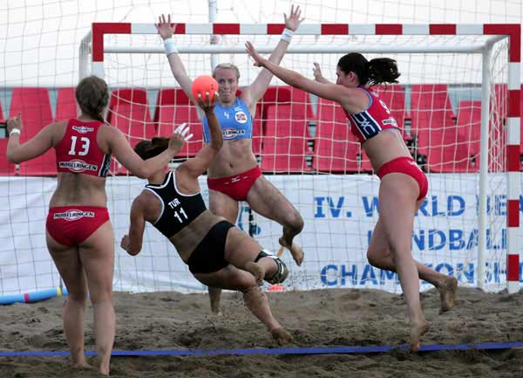

Slide 10
Kural 5 :Kaleci
Saha oyuncusu olarak oynayabilir.
Bir kaleci saha oyuncusu olarak gol atarsa bu 2 gol sayılır.
Her golden sonra oyun; kaleci tarafından kale sahasından uygulanan atışla başlar.
Kural 6: Kale Alanı
Plaj hentbolun de kale sahası içerisinde duran toplar, kale çizgisine basmadan saha oyuncuları tarafından oynanabilir.

Slide 11
Kural 7: Topla Oynama
Plaj hentbolun de duran veya yuvarlanan topa atlamak kurallara uygundur.
Top 3 saniyeden fazla yerde bırakılmaz ve aynı oyuncu tarafından tekrar alınamaz.
Kural 8 : Rakibe Karşı Davranışlar
IHF kurallarının aynısı geçerlidir. Ancak oyunun karakteri nedeniyle (puan kazanılması) kurallar çok hassas uygulanmak zorundadır.

Slide 12
Kural 9 : Skor ve Oyun Sonucunun Belirlenmesi
Top tamamen kale çizgisini geçtiğinde bir gol kaydedilir ve bir puan verilir.
Güzel ve görülmeye değer durumlarda fazladan bir puan verilir.
Her iki takım da birer devreyi kazanırlarsa, "bire bir" uygulamasına geçilir. Her takım, diğer takımla karşılıklı olarak atışlar kullanacak beş oyuncu seçer.
Eğer kaleci atış yapacaklardan biri olarak seçilirse,bir saha oyuncusu olarak kabul edilir ve bir başka oyuncu kalede kalecinin yerini alır.
Beş atış sonrasında daha fazla puan alan takım kazanır.

Slide 13
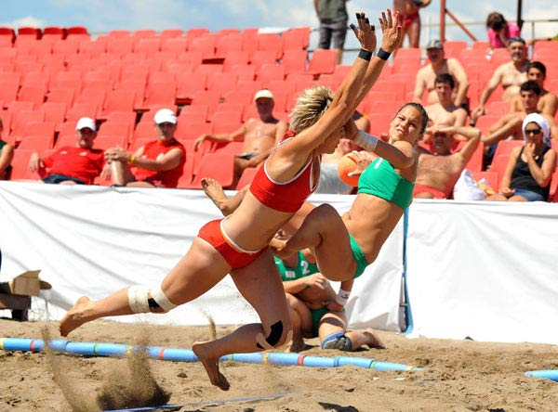

Slide 14
Kural 10 : Oyuna Başlama
Her devre hakem atışı ile başlar. Hakem atışında top kendi kalecimizle oynanabilir. Her golden kalecinin atışı ile başlar.
Saha oyuncuları oynama alanında herhangi bir yerde durabilir.
Kural 11 : Kenar Atışı
IHF kurallarının aynısıdır. Ancak istisna olarak rakip kale sahası içerisinde direkt kale atışı ile gol atabilir.

Slide 15
Kural 12 : Kaleci Atışı
IHF kuralları aynen uygulanırlar. Aut atışı hakemin düdüğü beklenmeksizin, kale alanından kale sahasının dışına doğru kullanılır. Kalecinin attığı top kale sahası çizgisini geçince, aut atışı kullanılmış sayılır.
Aut atışından sonra top bir başka oyuncuya dokunmadan kaleci topa tekrar dokunamaz.

Slide 16
Kural 13 : Serbest Atış
Kural ihlali durumunda karşı takım lehine serbest atış verilir.
Prensipte serbest atış kural ihlalinin yapıldığı yerden yapılmak zorundadır.
Serbest atış kullanıldığında, hücum takımı oyuncuları kale alanı çizgisinden en az 1 m uzakta olmalıdırlar.
Savunma takımı oyuncuları, atışı kullanan oyuncudan en az 1 m uzakta olmalıdırlar. Ancak kale alanı çizgisi boyunca durabilirler.

Slide 17
Kural 14 : 6 Metre Atışı
IHF kural 14 ( 7-metre atışıyla ilgili olan ) tamamen uygulanır.
6-metre atışı kullanılırken, atışı kullanan oyuncu, top elinden çıkmadan kale alanı çizgisine veya ilerisine basamaz (serbest atış).
Kaleci veya karşı takımın diğer oyuncuları atışı kullanan oyuncuya 1 metreden fazla yaklaşamazlar.
6-metre atış sonucu gol olursa, fazladan bir puan verilir.

Slide 18
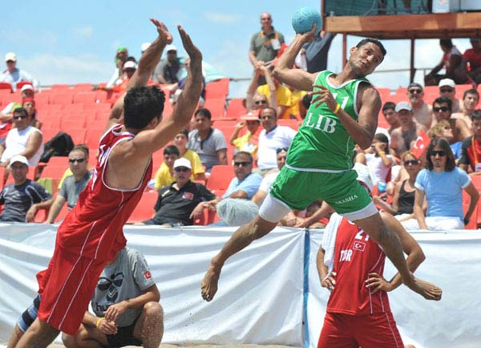

Slide 19
Kural 15 : Hakem Atışı
IHF kuralı aynen uygulanır. Ancak her devre ve altın gol uygulaması (devrenin galibini belirlemek amacıyla kullanılır ve hakem atışıyla başlar.
Aşağıdaki durumlarda oyun hakem atışı ile başlar;
İki takımın oyuncularının sahada aynı anda hata yapmalarında
İhlal olmaksızın oyun durdurulduğunda takımlardan hiç birinin topa sahip olmadığı durumlarda,
Hakem düdük çalar ve oynama alanının tam orta noktasında topu dikey olarak havaya atar. İkinci hakem masanın karşı tarafındaki kenar çizgisi dışında pozisyon alır.

Slide 20
Kural 16 : Atışların Kullanılması
IHF kuralı aynen uygulanır.
Tüm oyuncuların atışla ilgili kurala uygun bir pozisyon almış olmaları gerekir.
Hatalı pozisyonlar düzeltilmelidir.
Atış öncesi topun atış yapacak oyuncunun elinde olması gerekir.
Başlama, kenar, serbest ve 7m atışları yapılırken,atışı yapan oyuncunun bir ayağının bir kısmı yerle temasta ve sabit olmalıdır. Diğer ayak yerden kaldırılabilir ve tekrar yere koyulabilir.

Slide 21
Kural 17 : Cezalar
IHF ‘nin 17. kuralında belirtilen bir kural ihlali veya sportmenlik dışı davranış tard cezası ile sonuçlanmak zorundadır. İki takım arasında top el değiştirir değiştirmez, tard cezası alan oyuncu veya yedeği oyuna girebilir.
Hatalı değişme veya oyun sahasına kural dışı girişte
Artırmalı ceza gerektiren, rakibe karşı kural dışı davranışların tekrarında
Topa sahip olan takımın aleyhine verilen kararlarda topun yere bırakılmaması durumunda
Aynı oyuncuya ait ikinci tard cezası diskalifiye sonucunu doğurur.

Slide 22
Kural 18 : Hakemler
IHF kuralı tümüyle uygulanır.
Her müsabaka eşit yetkilere sahip iki hakem tarafından yönetilir. Yazı ve saat hakemi de bunlara yardımcı olurlar.
Hakemler oyuncuların davranışlarını, oyun mahalline geldikleri andan terk ettikleri ana kadar denetlerler.
Hakemler maçtan önce oyun alanını, kaleleri ve topları gözden geçirirler ve müsabakanın hangi topla oynanacağına karar verirler .
Anlaşmazlık durumu olursa baş hakemin kararı geçerlidir.

Slide 23
Kural 19 : Saat ve Yazı Hakemleri
Yazı hakemi takım listelerini kontrol eder.
Saat ve yazı hakemleri yedek oyuncuların giriş ve çıkışlarını kontrol ederler.
Bir oyuncu tard cezası aldığında, yazı hakemi bir kart göstererek bunu teyit eder. Bu kartın üzerinde, oyuncunun ilk tard cezası için "1" ve ikinci tard cezası için "2" ibareleri bulunur.
Skorbord yoksa, oyun süresinin durdurulduğu molalarda saat hakemi, takım yöneticilerine müsabakanın oynanan ve geriye kalan süresini bildirir.

Slide 24
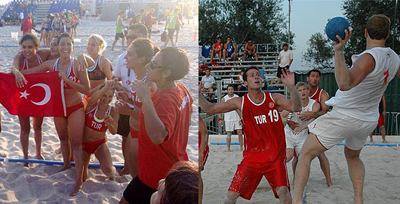
2013 yılında Danimarka'nın Randers kentinde yapılan Büyükler Avrupa Plaj Hentbolu Şampiyonası sona erdi.
Şampiyonada çeyrek finale kadar yükselen Millilerimiz, Ukrayna'ya mağlup olarak 8. oldu. Erkek Milli Takımımız ise 10. olarak şampiyona tamamladı. Plaj Avrupa Şampiyonasında Bayanlarda Macaristan, Danimarka'yı 2-1 yenerek şampiyon olurken, erkeklerde ise Hırvatistan, Rusya'yı 2-0 yenerek şampiyon oldu.

Slide 25
Üniversiteler Spor Federasyonu ile Köyceğiz Belediyesi’nin ortaklaşa düzenlediği 15. Uluslararası ve Türkiye Üniversiteler Köyceğiz Yaşar Sevim Plaj Hentbol Şampiyonası yapılan açılış töreni ve karşılaşmalarla başladı.

Slide 26
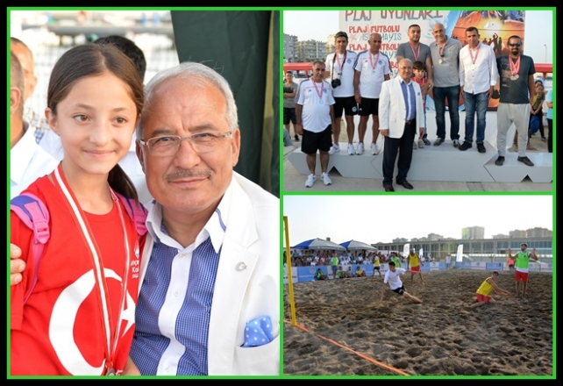
Mersin Büyükşehir Belediyesi tarafından 1. Plaj Oyunları kapsamında düzenlenen Plaj Hentbolu finali Mersin Marina'da yapıldı.
Plaj Hentbolu müsabakalarına, liselerarası erkekler kategorisinde 12, liselerarası bayanlar kategorisinde 4 takım katıldı. Liselerarası bayanlarda Mersin Spor Lisesi birinciliği göğüslerken, Yahya Günsür Lisesi ikinci, Mersin Anadolu Lisesi ise üçüncü oldu.
Liselerarası erkekler müsabakası finalinde birincilik Mersin Spor Lisesi’nin olurken, ikincilik Endüstri Meslek Lisesi’nin, üçüncülük ise Nihal Erdem Lisesi’nin oldu.

Slide 27
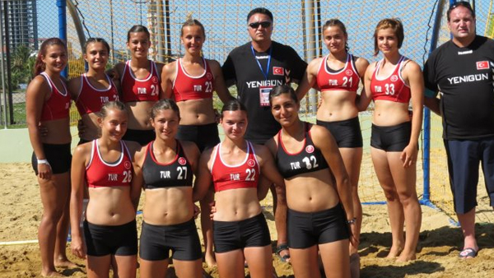
19 Yaş Avrupa Plaj Hentbol Şampiyonası
Danimarka'nın Randers kentinde yapılan 19 Yaş Avrupa Plaj Hentbol şampiyonasında Bayan Plaj Hentbol Milli Takımımız, bronz madalyanın sahibi oldu. 3.4.'lük maçında ilk seti Rusya 13-11 alırken, 2.seti Genç Bayan Milli Takımımız 16-21 alarak setlerde eşitliği sağladı. Kazananın belirleneceği birebir atışlarda 2-5 üstünlüğü yakalayan Genç Bayanlarımız turnuvayı 3. olarak bitirdi ve bronz madalyanın sahibi oldu.

Slide 28
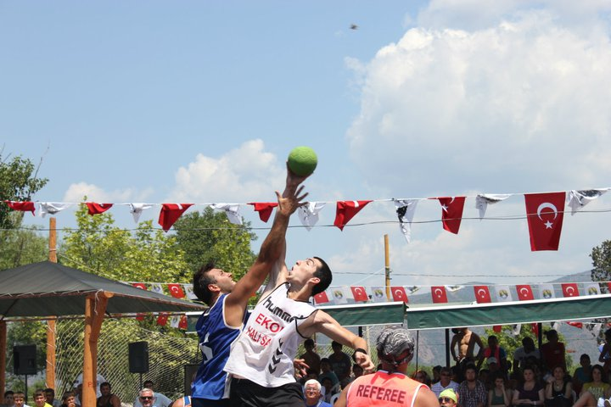
18. Köyceğiz Yaşar Sevim Üniversiteler Plaj Hentbolu Şampiyonası 27-30 Haziran 2015

Slide 29
Genç Milli Bayan Plaj Milli Takım
10-14 Temmuz 2015 tarihleri arasında İspanya'nın Lorca kentinde düzenlenecek olan 2014 Avrupa Bayanlar Plaj Şampiyonasında mücadele edecek Genç Milli Bayan Plaj Hentbol Takımımız, kampa giriyor.

Slide 30
KAYNAKÇA
http://www.thf.gov.tr/milli-takimlar/plaj-hentbolu/bayanlar-milli-takim
http://www.thf.gov.tr/milli-takimlar/plaj-hentbolu/erkekler-milli-takim
http://www.posta.com.tr/yasam/fotogaleri/FotoGaleri/Antalya-da-plaj-hentbolu-heyecani.htm?ArticleID=34430&PageIndex=6
Hentbol NİHAT ERTEM

